Slide 2

Presentación - Seminario GpR
¡Bienvenidos al Seminario de Gestión por Resultados!
Prof. Iván Quiroga Cangiano
Profesor Adjunto en Facultad de Ciencias Económicas (FCE-UBA)
Secretario Depto. Pedagógico Administración (FCE-UBA)
Asesor en Secretaria de Modernización de la Nación
CONTENIDOS – 1ra Parte
Introducción a GpR
Componentes de GpR
Complejidad, Diseño y Cambio para implementar la GpR
CONTENIDOS – 2da Parte
Herramientas para GpR
Trabajo en Equipos

Slide 3
Gestión por Resultados

Slide 4
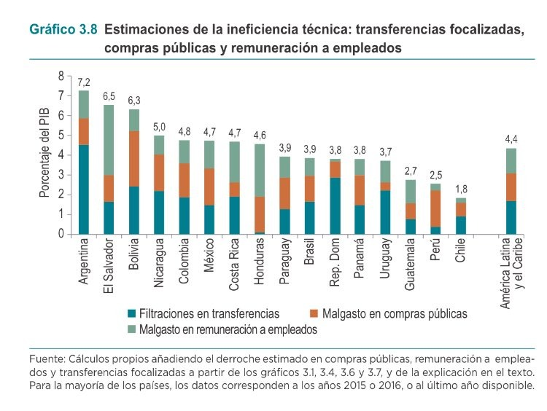
¿Por qué es importante trabajar en GpR?
Fuente: https://www.cronista.com/economiapolitica/La-ineficiencia-del-gasto-publico-en-Argentina-alcanza-el-72-del-PBI-20180923-0032.html

Slide 5
¿De qué hablamos en GpR? (CLAD-BID)
El objetivo último de la GPR en el sector público es generar capacidad en sus organizaciones para que logren, mediante la gestión del proceso de creación de valor público, los resultados consignados en los objetivos del programa de gobierno.
“La Gestión para Resultados es un marco conceptual cuya función es la de facilitar a las organizaciones públicas la dirección efectiva e integrada de su proceso de creación de valor público, a fin de optimizarlo asegurando la máxima eficacia, eficiencia y efectividad de su desempeño, la consecución de los objetivos de gobierno y la mejora continua de sus instituciones”

Slide 6
Enfoques Tradicionales Vs Enfoque GpR
El enfoque de gestión tradicional de administración pública descansa en velar por el cumplimiento de procedimientos y normas, la ejecución de actividades y el seguimiento en la entrega de productos y servicios
GpR postula que los esfuerzos del Estado deben estar dirigidos a maximizar la creación de valor público y los resultados para el ciudadano.

Slide 7
GpR desde una perspectiva sistémica
Mejora Continua de la Gestión
Planificación Orientada a Resultados
Presupuesto por Resultados
Gestión Financiera
Monitoreo y Evaluación
Gestión de Programas y Proyectos

Slide 8
Componentes de GpR

Slide 9
GpR como proceso de Gestión
Planes Sectoriales
Planes operativos anuales
Priorización de Proyectos
Reuniones de Revisión del Plan
Jornadas de Planificación
Vinculación Plan - Presupuesto
Reuniones de Gabinete Internas
Reuniones de Seguimiento
Mesas de Coordinación
Reportes de Seguimiento y vencimiento de hitos
Seguimiento de la Ejecución Presupuestaria
Planificación
Seguimiento de Gestión
Monitoreo y Evaluación
Feedback
Recomendación de Re-diseño
Sistematización de hallazgos y lecciones aprendidas
Rendición de cuentas a los Ciudadanos
Análisis y evaluación de programas y proyectos
Diagnóstico de capacidades y necesidades GpR
Monitoreo de indicadores
Evaluación de resultados de los Proyectos Prioritarios
Informes y jornadsa de Monitoreo y Evaluación

Slide 10
Aspectos Clave para implementar GpR
Planificar de antemano los resultados que se quieren lograr para el ciudadano y en función de ello definir los productos y recursos que serán necesarios;
Comprometer a los funcionarios por las metas y resultados definidos;
Establecer indicadores para dar seguimiento al desempeño de las instituciones, la calidad de los servicios brindados al ciudadano y la efectividad del gasto público;
Evaluar los efectos que tuvieron las intervenciones públicas y si efectivamente se lograron los resultados previstos;
Detectar debilidades y fortalezas en los procesos y la gestión para retroalimentar la toma de decisiones y el diseño y ejecución de las acciones de gobierno;
Fortalecer la transparencia y rendición de cuentas respecto del uso de los recursos públicos y los resultados alcanzados.

Slide 11
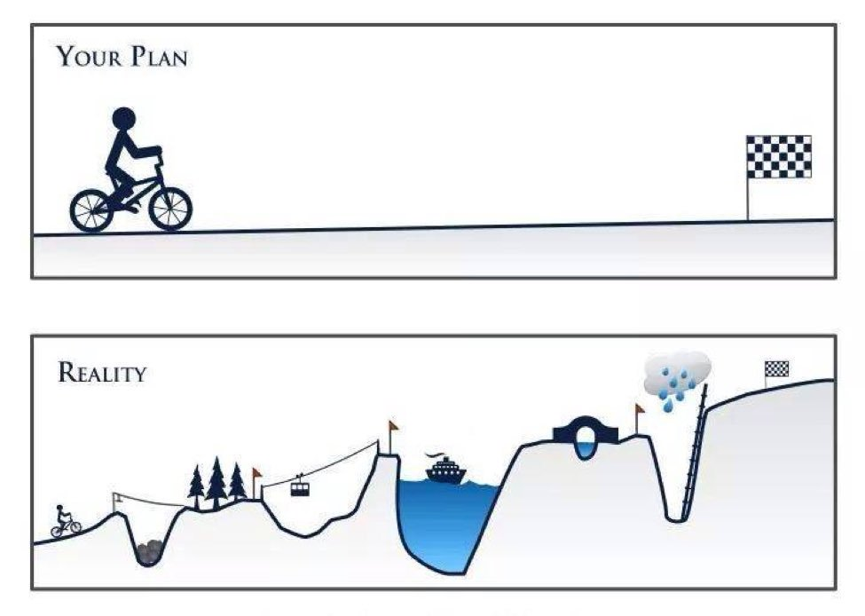
Plan vs Resultados ¿GpR?

Slide 12
¿Qué implica Planificar en GpR?
Plan
Contexto
Equipos
Objetivos
Metas
Indicadores
Decisión
Acción
Resultados
Estrategia
Presupuesto
Tiempos

Slide 13
Planificación Estratégica (CEPAL)
Herramienta de Gestión
Toma de Decisiones
Actualidad y Futuro
Demandas del Entorno
Eficiencia, Eficacia y Calidad

Slide 14
Claves en Planificación Estratégica
Participación de los Responsables
Articulación Objetivos de Gobierno y Planes Ministeriales
Identificar Objetivos, Metas e Indicadores
Facilitar Seguimiento y Evaluación de la Gestión
Articulación Plan-Presupuesto

Slide 15
Fases del Proceso de Planificación Estratégica (CEPAL)
¿Quiénes Somos? ¿Qué hacemos? ¿Dónde estamos?
¿Dónde queremos ir? ¿Qué resultados queremos lograr?
¿Cómo llegaremos?
¿Cómo mediremos el desempeño?
Misión
Análisis del Contexto
Visión
Objetivos Estratégicos
Estrategias
Indicadores

Slide 16
Cadena de Valor Pública - Teoría de Cambio
Insumo
Proceso
Producto
Resultado
Impacto

Slide 17
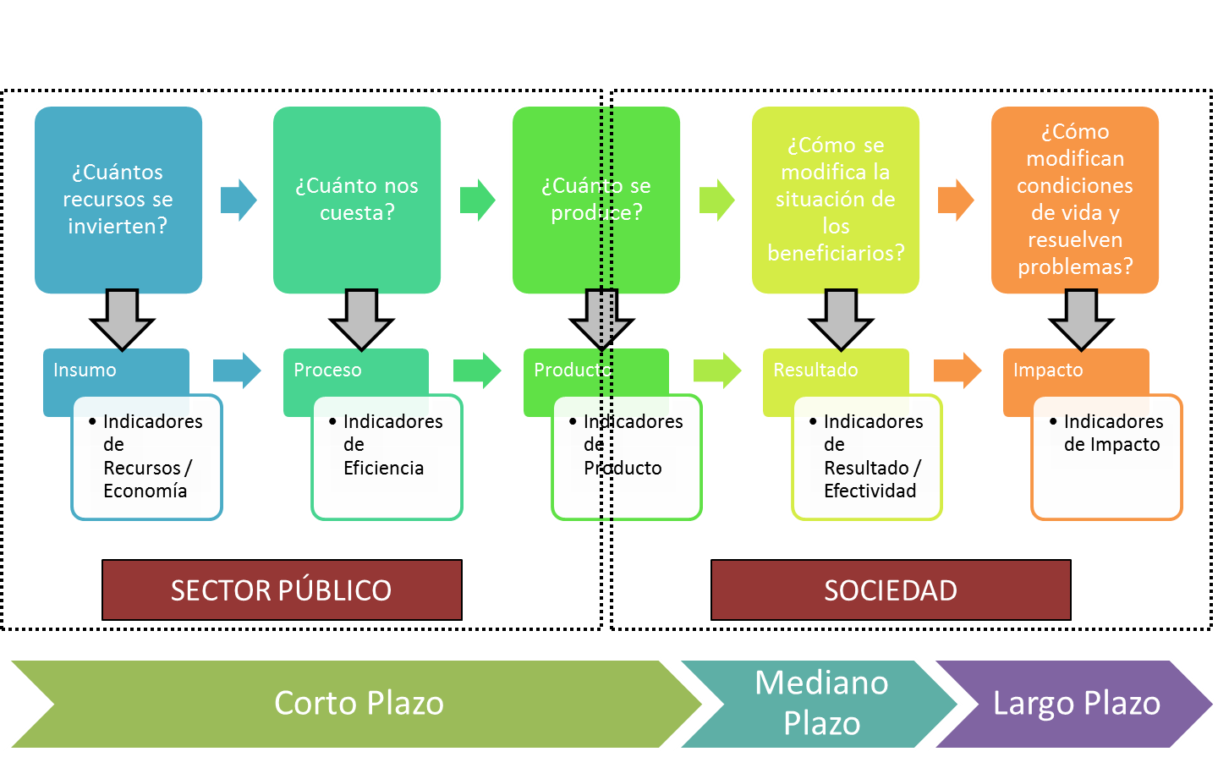
Cadena de Valor Pública - Indicadores

Slide 18
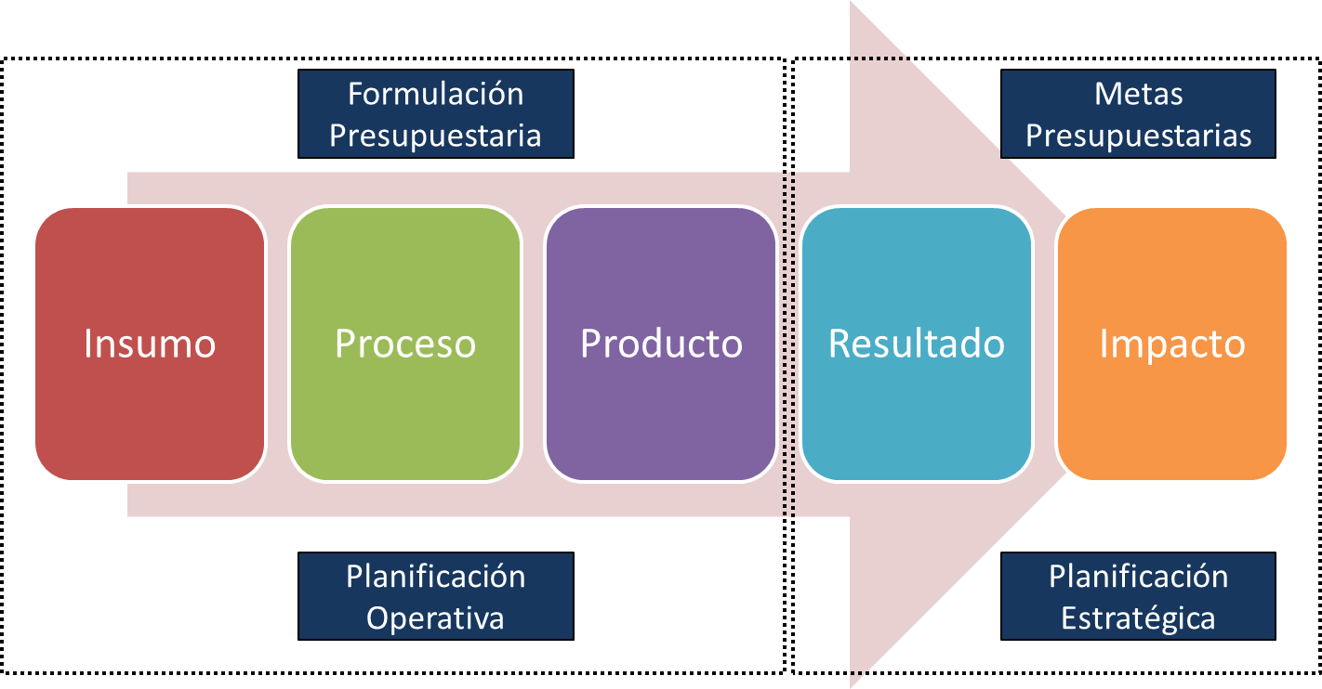
Cadena de Valor Pública - Presupuesto

Slide 19
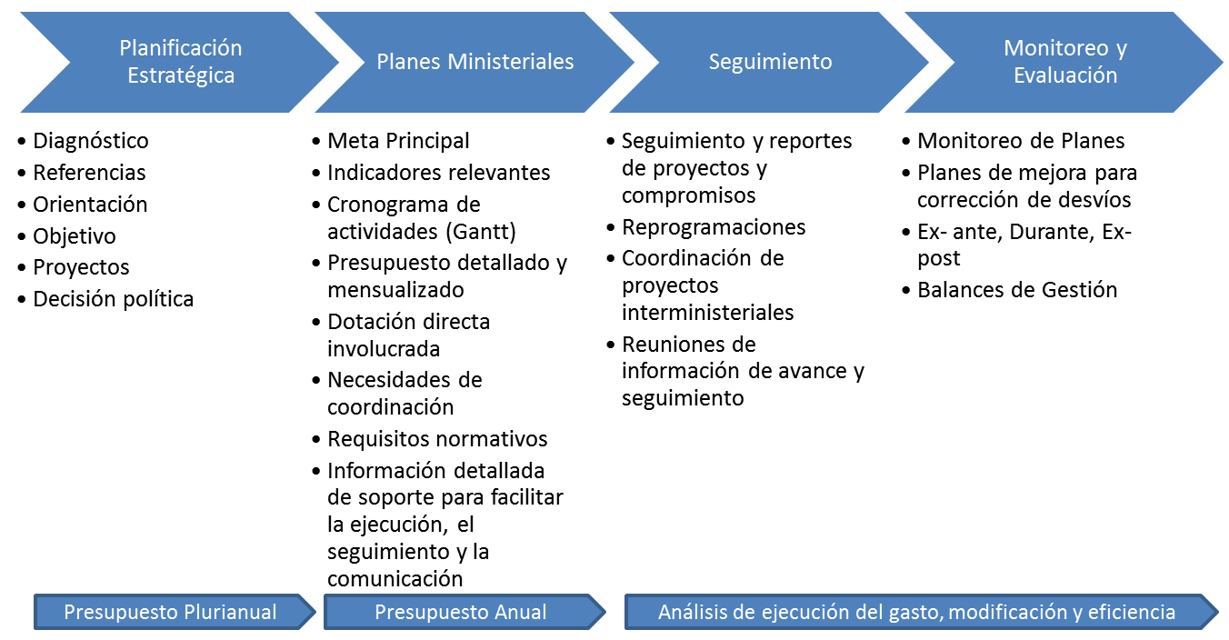
Vinculación Plan - Presupuesto

Slide 20
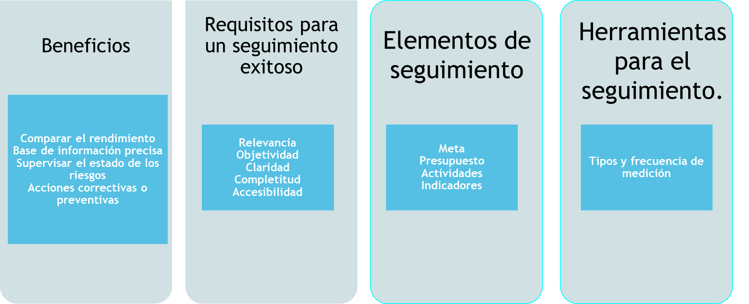
Claves para Seguimiento en GpR

Slide 21
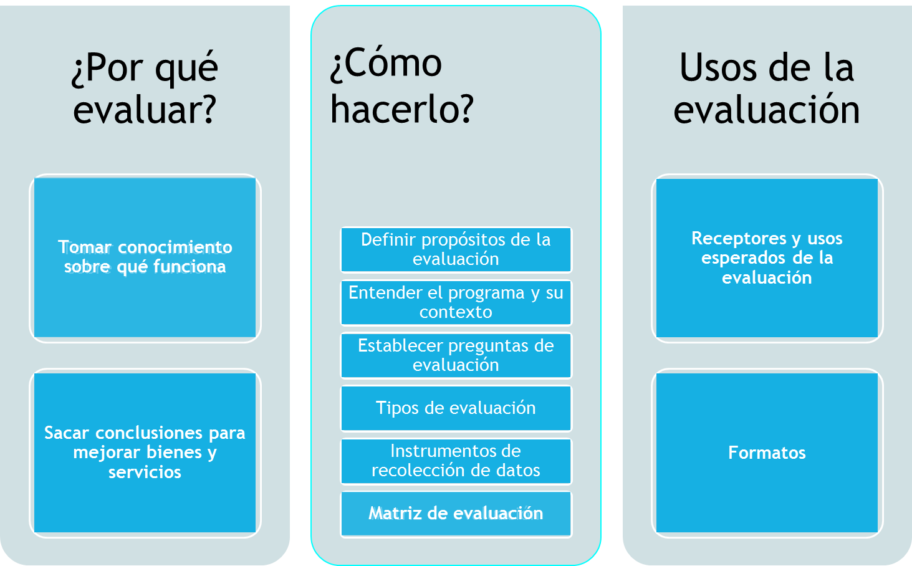
Propósitos de la Evaluación en GpR
21
21
21

Slide 22
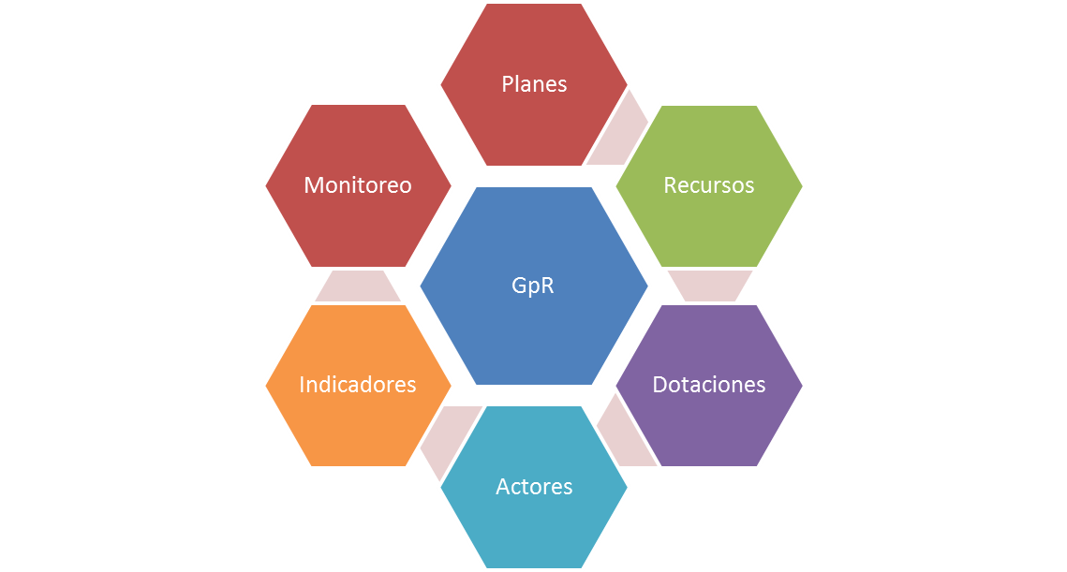
Síntesis: Agenda de GpR

Slide 23
Complejidad y GpR

Slide 24
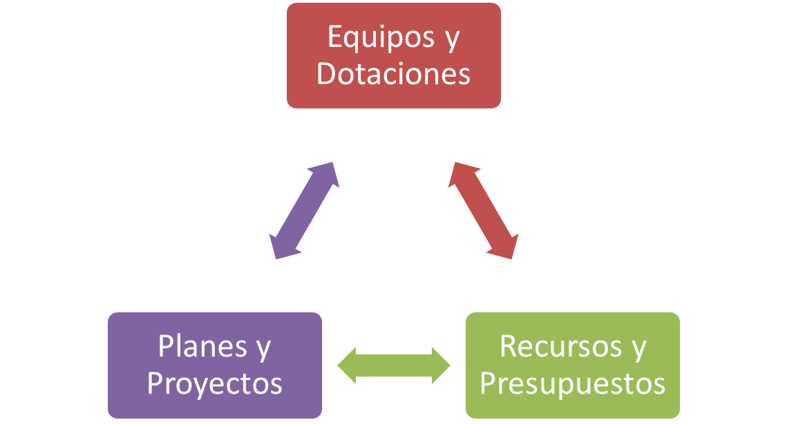
Elementos en la Gestión de GpR

Slide 25
Los factores de la Complejidad
EXTERNOS
Incertidumbre
INTERNOS
Dualidad
Contradicción

Slide 26
Complejidad en la Gestión
Organización Planeada (Estrategia)
Organización Emergente (Autoorganización)

Slide 27
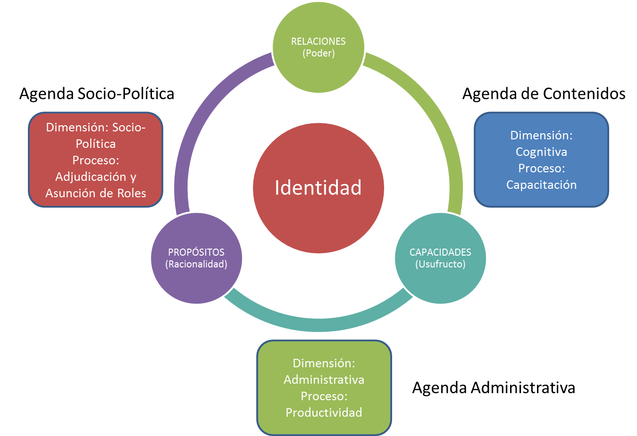
Modelo de Gestión en Complejidad

Slide 28

¿Dudas? ¿Preguntas? ¿Comentarios?

Slide 30
Presentación - Seminario GpR
¡Bienvenidos al Seminario de Gestión por Resultados!
Prof. Iván Quiroga Cangiano
Profesor Adjunto en Facultad de Ciencias Económicas (FCE-UBA)
Secretario Depto. Pedagógico Administración (FCE-UBA)
Asesor en Secretaria de Modernización de la Nación
CONTENIDOS – 1ra Parte
Introducción a GpR
Componentes de GpR
Complejidad, Diseño y Cambio para implementar la GpR
CONTENIDOS – 2da Parte
Herramientas para GpR
Trabajo en Equipos

Slide 31
Herramientas en GpR

Slide 32
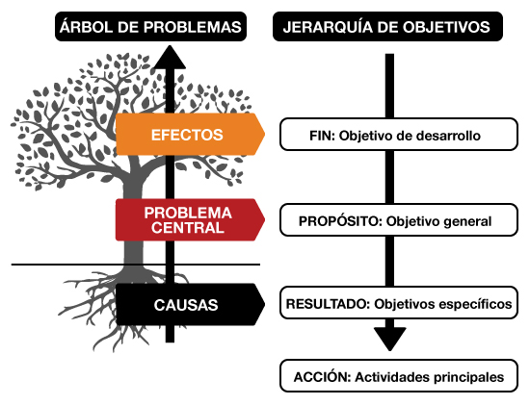
Árbol de Problemas - Objetivos

Slide 33
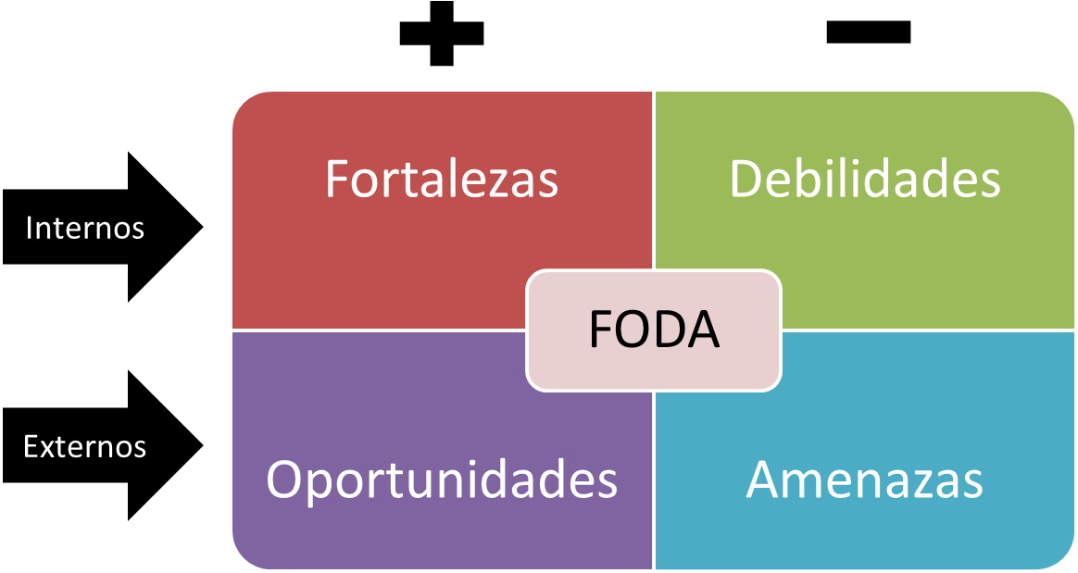
Análisis FODA

Slide 34
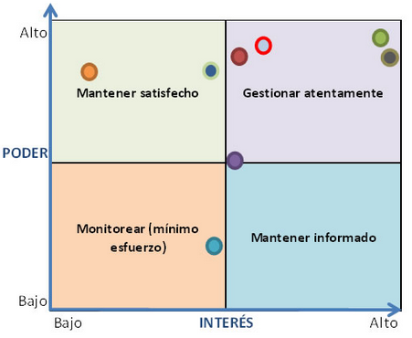
Matriz Análisis Stakeholders

Slide 35
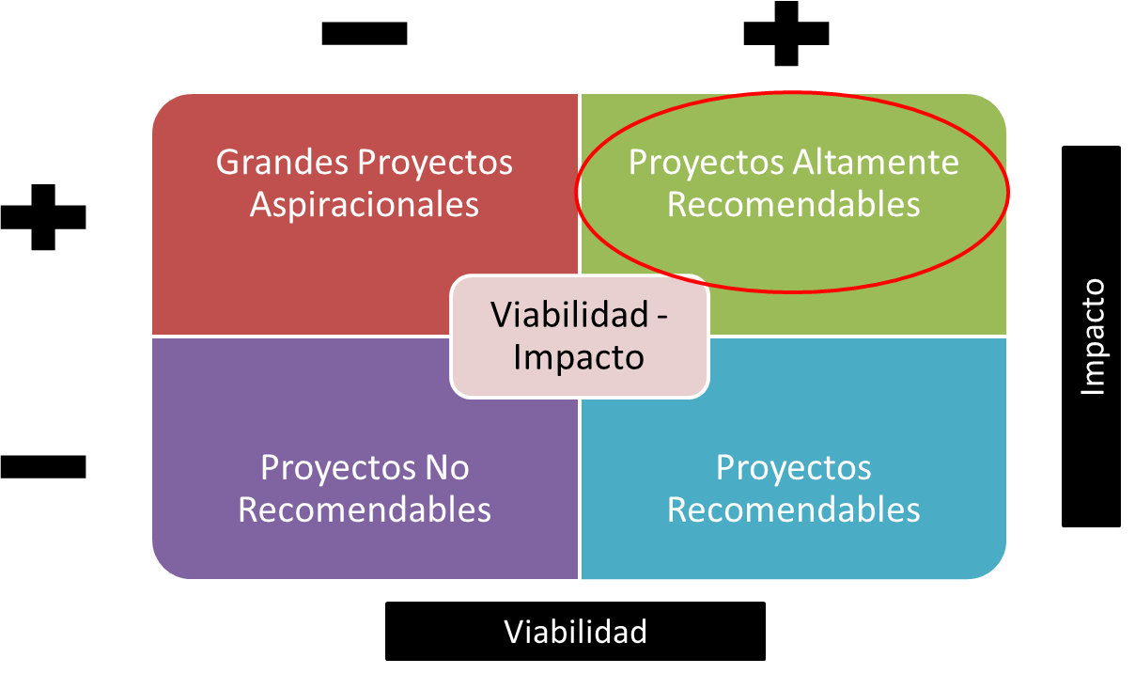
Matriz Viabilidad - Impacto

Slide 36
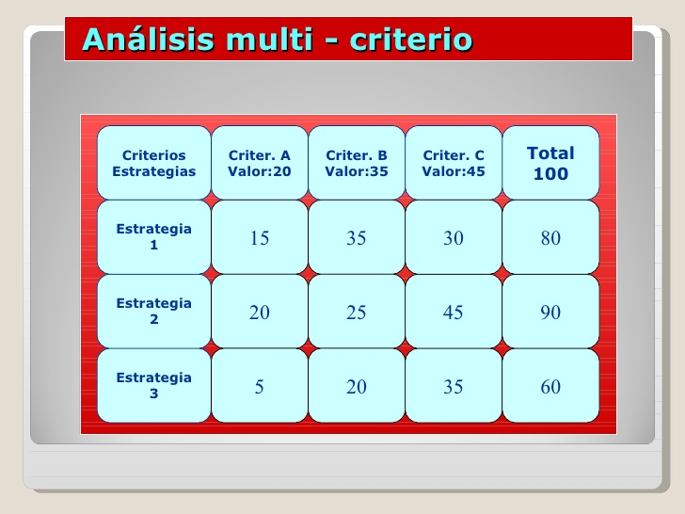
Análisis Multi - Criterio

Slide 37
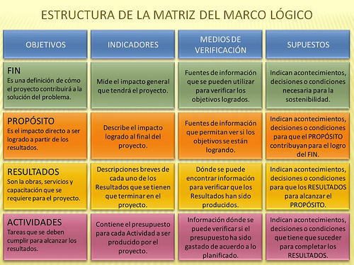
Matriz de Marco Lógico

Slide 38
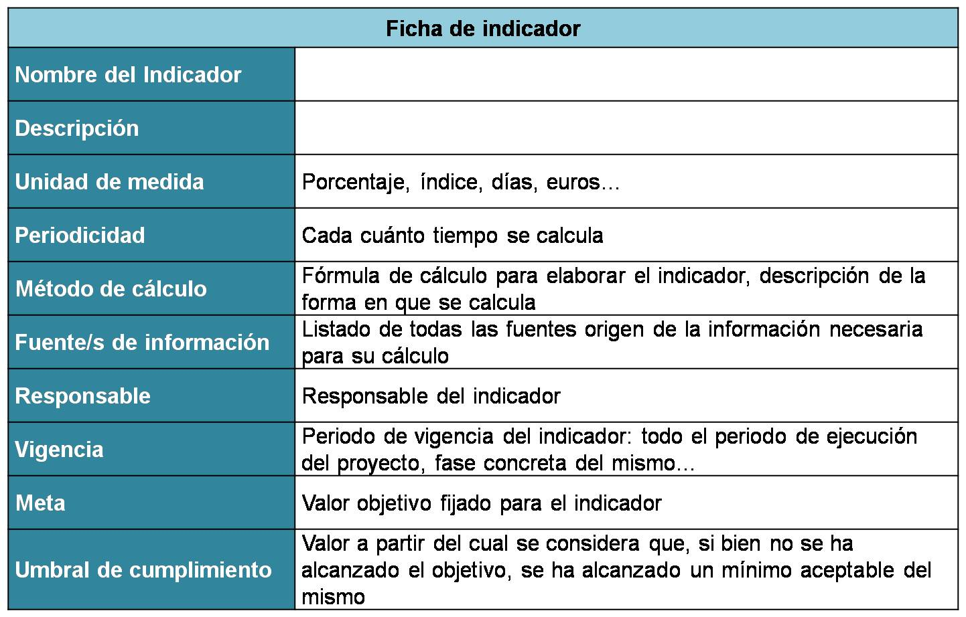
Fichas de Indicadores

Slide 39

Tablero de Gestión

Slide 40
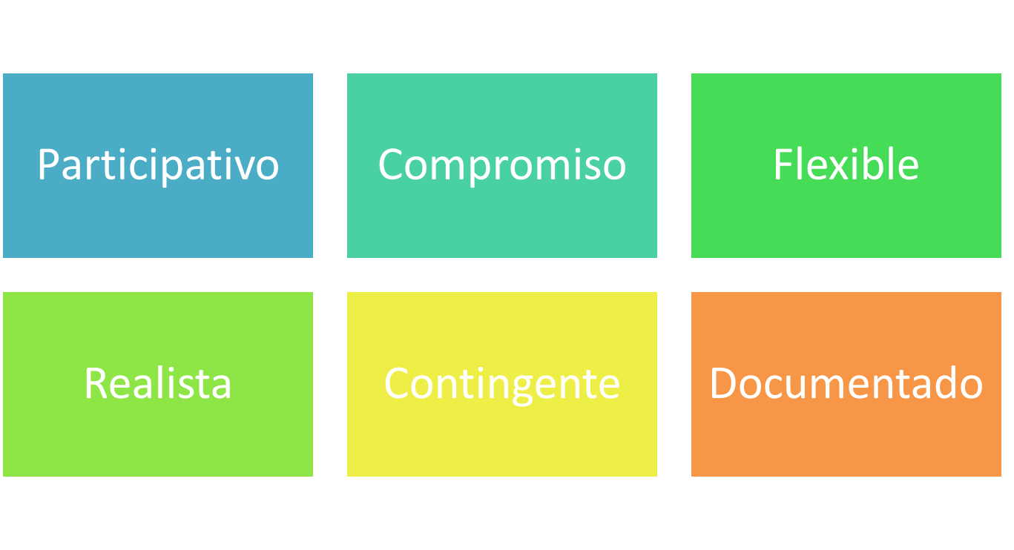
Recomendaciones Finales: Proyectos GpR

Slide 41

¡Muchas Gracias por su Participación!

